Slide 1
Группа № 6
Воспитатель МБДОУ № 136
Кумачева Елена Геннадьевна

Slide 2
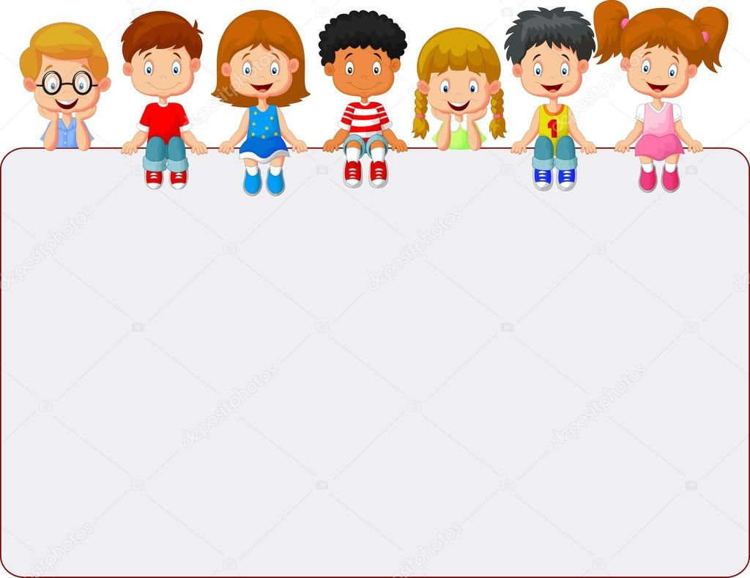
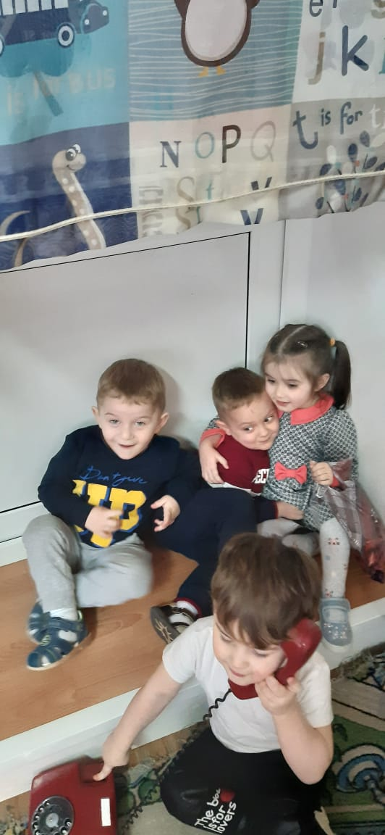
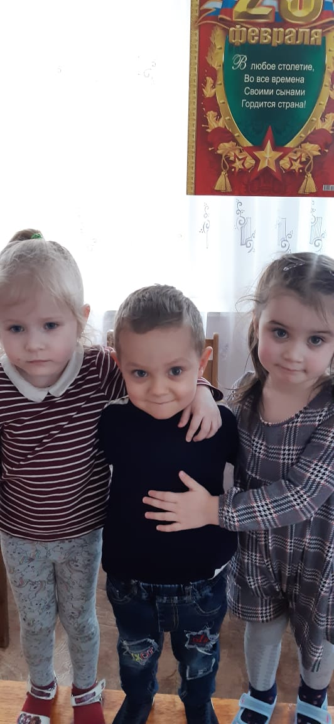
Наш девиз.
Я люблю свой детский сад В нем полным-полно ребят. Раз, два, три, четыре, пять… Жаль, что всех не сосчитать. Может сто их, может двести. Хорошо, когда мы вместе!

Slide 3
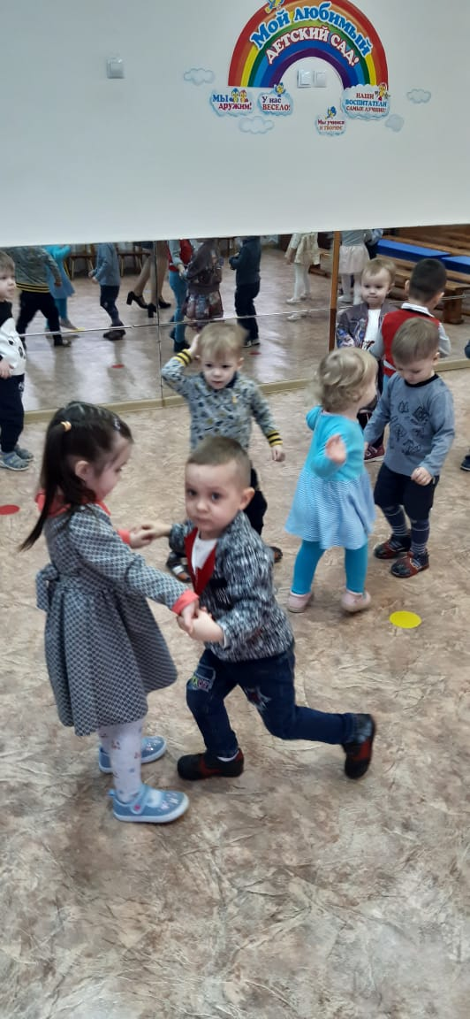
Чтоб успешней развиваться,
Нужно спортом заниматься.
Нам полезно без сомнения
Все, что связано с движением.
Будем вместе мы играть,
Бегать, прыгать и скакать!

Slide 4
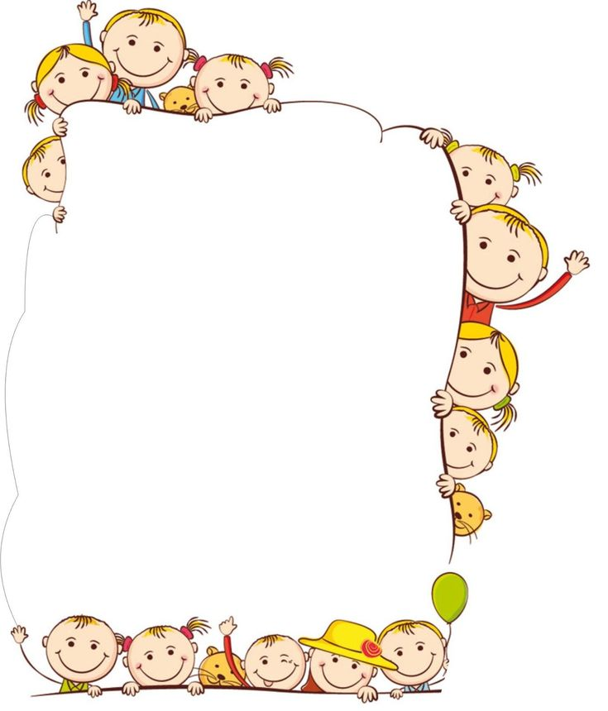
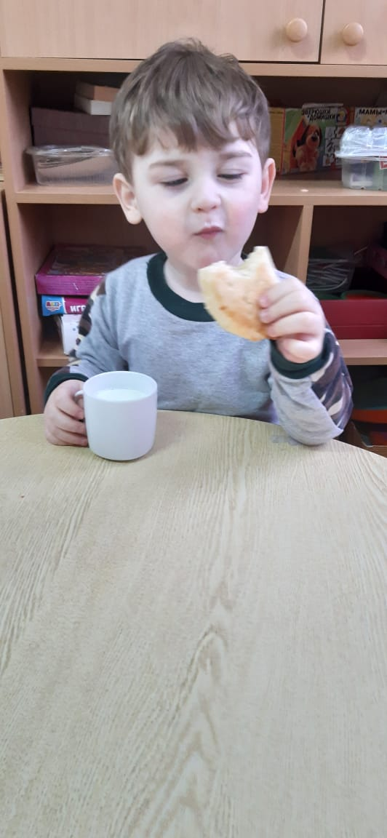
А у нас есть ложки
Волшебные немножко.
Вот тарелка, вот – еда,
Не осталось и следа.

Slide 5
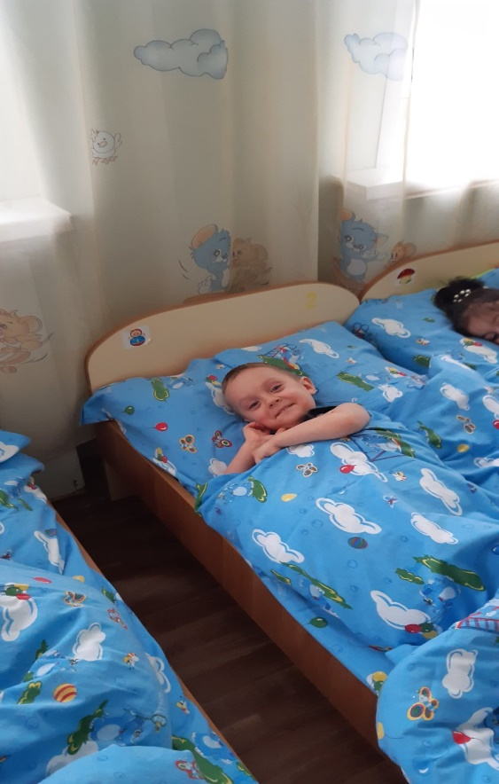
Если целый день играть, Можем даже мы устать. И тогда, спасая нас К нам приходит «Тихий час».
С ним и сон идёт сюда... Но бывает иногда – Не дают нам спать игрушки: Залезают под подушки,
Под одежду, под кровать – Их никак не удержать! Нам приходится вставать Шалунишкам объяснять,
Что им надо постараться Не кричать, не кувыркаться, По кроватям не скакать, А спокойно лечь и спать.

Slide 6
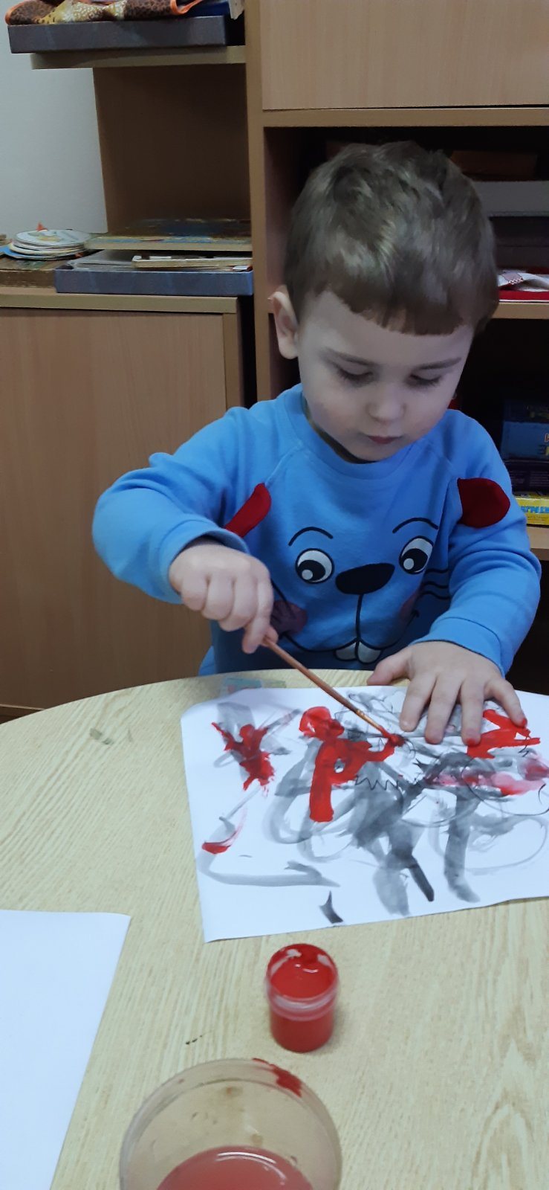
Я рисую лето — А какого цвета? Красной краской — Солнце, На газонах розы, А зеленой — поле, На лугах покосы. Синей краской — небо И ручей певучий. А какую краску Я оставлю туче? Я рисую лето — Очень трудно это…

Slide 7
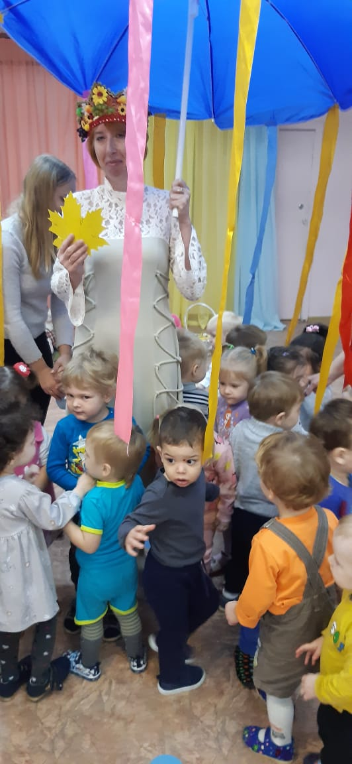
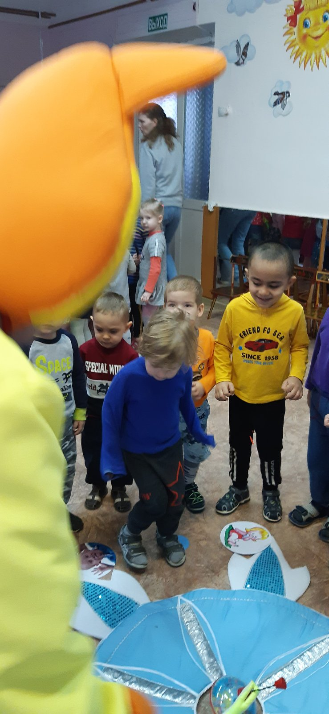
Рано утром в детский сад, К нам пришли родители, Скоро утренник у нас, Собрались все зрители. Кто стихи свои читает, Кто споёт нам песенку, Польку-бабочку станцует, Будет очень весело! Театрально мы покажем Бабушкину сказку, Роли словно как в кино, Будем в разных масках. Все готовились давно, Очень мы старались, Чтоб родители на праздник, Дружно все смеялись!

Slide 8
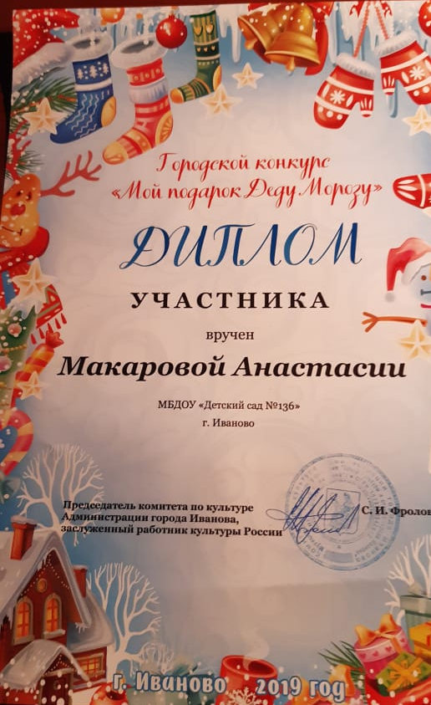
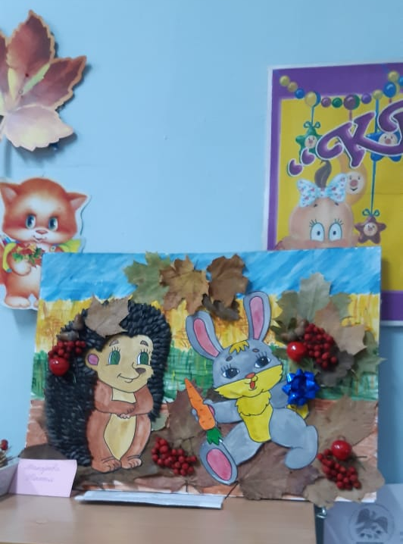
Всё умеем делать сами –
Клеить, рисовать, лепить!
Ведь с умелыми руками
Веселей на свете жить!

